Slide 1

教材: 《数据结构》（C语言版）
严蔚敏 吴伟民 编著
清华大学出版社
徐 新
计算机科学与技术学院

Slide 2
内容安排
章节 | 内 容 | 学时 |  | 章节 | 内 容 | 学时
1 | 绪 论 | 6 |  | 6 | 树和二叉树 | 10
2 | 线性表 | 8 |  | 7 | 图 | 10
3 | 栈和队列 | 6 |  | 9 | 查找 | 8
5 | 数组和广义表 | 6 |  | 10 | 排序 | 6

Slide 3
课程考核
课堂62个学时，实验10个学时；
考核方式：闭卷考试
        平时成绩：30% ； 期末成绩：70%。
实验课地点：30401

Slide 4
第1章 绪论
什么是数据结构
基本概念和术语
        抽象数据类型的表示和实现
        算法和算法分析

Slide 5
§1.1 什么是数据结构
1.计算机学科研究的根本问题
2.如何用计算机解决问题
3.数据结构解决什么样的问题
4.数据结构课程介绍

Slide 6
§1.1 什么是数据结构
计算机学科研究的根本问题
  什么样的问题能够用计算机高效自动计算，且如何被高效的自动计算?
  13717421 因式分解
  13717421 = 3607 * 3803

Slide 7
§1.1 什么是数据结构
计算机学科研究的根本问题
  美国RSA Security研究中心2001年举行密码破译竞赛 RSA Factoring Challenge。
  内容：根据RSA公司给出的合数，生成两个质数。合数的键长为在576bit～2048bit之间共8种，奖金金额根据键长不等，最低1万美元而最高则达到20万美元。

Slide 8
§1.1 什么是数据结构
计算机学科研究的根本问题
 | Digits | Prize
*1 | 174 | $10,000
*2 | 193 | $20,000
3 | 212 | $30,000
*4 | 232 | $50,000
5 | 270 | $75,000
6 | 309 | $100,000
7 | 463 | $150,000
8 | 617 | $200,000

Slide 9
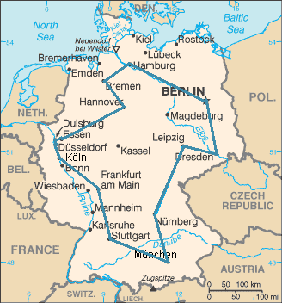
§1.1 什么是数据结构
计算机学科研究的根本问题
TSP问题(Traveling Salesman Problem)
译为旅行商问题、旅行推销员问题、或货郎担问题

Slide 10
§1.1 什么是数据结构
计算机学科研究的根本问题
  世界七大数学难题：NP完全问题、霍奇猜想、庞加莱猜想、黎曼假设、杨－米尔斯理论、纳卫尔－斯托可方程、BSD猜想。
  美国马萨诸塞州的克雷数学研究所于2000年5月24日在巴黎法兰西学院宣布：对这七个千年数学难题的每一个悬赏一百万美元。

Slide 11
§1.1 什么是数据结构
计算机学科研究的根本问题
  NP完全问题(NP, Non-deterministic Polynomial)
  可满足性问题(SAT), 旅行推销员问题(TSP)，背包问题(Knapsack problem)，图着色问题(Graph coloring problem)，……
?
P NP

Slide 12
§1.1 什么是数据结构
计算机学科研究的根本问题
  庞加莱猜想已由俄罗斯数学家格里戈里·佩雷尔曼证明。我国中山大学朱熹平教授和美国理海大学教授曹怀东，补全证明的部分细节。
  2006年8月，第25届国际数学家大会授予佩雷尔曼菲尔兹奖。数学界最终确认佩雷尔曼的证明解决了庞加莱猜想。

Slide 13
§1.1 什么是数据结构
计算机学科研究的根本问题
什么问题能够且如何被高效的自动计算

Slide 14
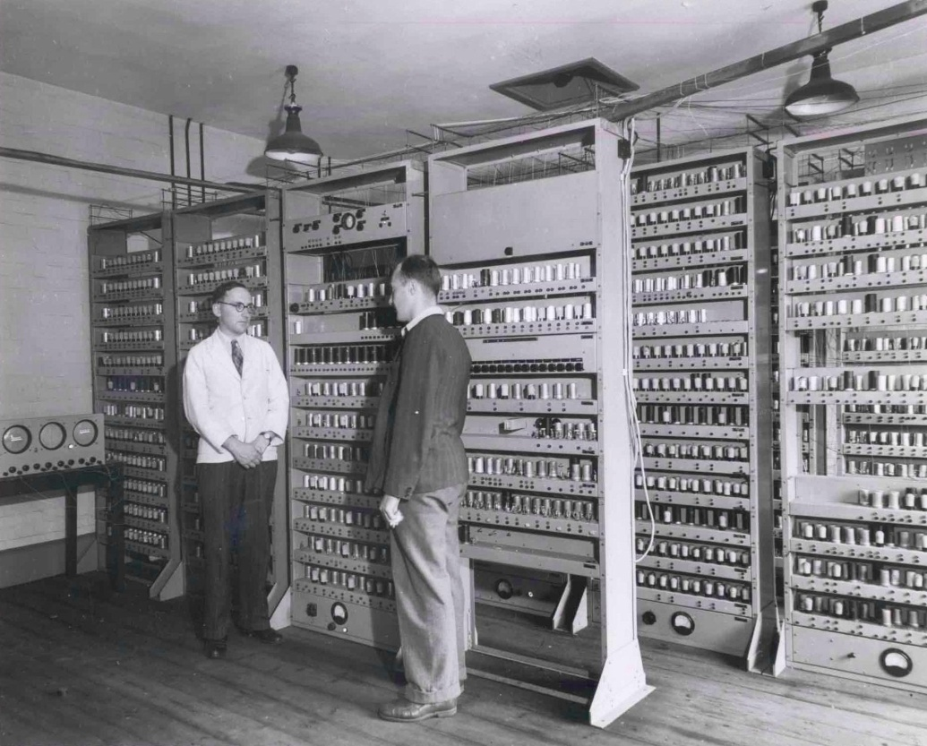
§1.1 什么是数据结构
为什么要研究数据结构
  1946年第一台计算机问世，科学计算(数值) 。
莫奇利、埃克特
Mauchly、Eckert
ENIAC
埃尼阿克

Slide 15
§1.1 什么是数据结构
为什么要研究数据结构
  数值计算举例
    一元四次方程ax⁴+bx³+cx²+dx+e=0，笔算则十分困难，只能用计算机编程求解。数值计算研究如何编程求解方程和方程组、积分和导数等。
  非数值计算举例
    根据学号查询成绩
    在计算机上撰写毕业论文
    Google、Baidu、Yahoo等搜索引擎

Slide 16
§1.1 什么是数据结构
为什么要研究数据结构
  计算机加工处理的对象由纯粹的数值发展到字符、表格、声音、图像等各种具有一定结构的数据，给程序设计带来一些新的问题。
  解决数值问题的理论方法一般不适于解决非数值问题，需要探索新的方法和技术来解决非数值问题。

Slide 17
§1.1 什么是数据结构
为什么要研究数据结构
  数据结构研究非数值计算的程序设计问题中计算机的操作对象以及它们之间的关系和操作等的学科。

Slide 18
§1.1 什么是数据结构
如何用计算机解决问题
  (1)从具体问题抽象出一个适当的数学模型；
  (2)设计解此数学模型的算法；
  (3)编程，测试直至得到最终解答。

Slide 19
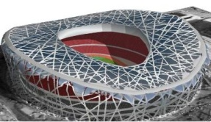
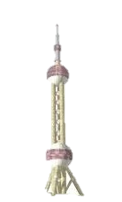
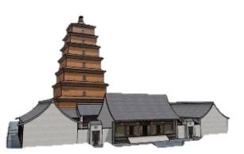


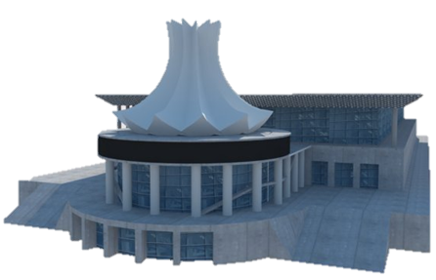

Slide 20












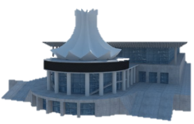

  问题：如何铺设通讯光缆，连通这些城市，总造价最小
6
5
1
5
5
3
4
2
6
6

Slide 21


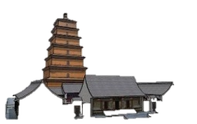




§1.1 什么是数据结构
  用图来表示城市规划问题
  顶点表示城市，
  边表示城市间的光缆，
  边上的权表示光缆的造价
6
v₁
5
6
5
1
1
5
v₂
5
5
v₅
5
v₆
3
6
4
2
3
4
2
6
6
v₃
v₄
6

Slide 22
§1.1 什么是数据结构
  连接各城市的方案
v₁
6
5
1
v₂
5
5
v₅
v₆
3
6
4
2
  构造各边权值之和最小的连通图
v₃
6
v₄
v₁
v₁
v₁
6
1
1
v₂
5
5
v₅
v₂
v₅
v₂
5
v₅
v₆
v₆
v₆
6
4
3
6
4
2
3
4
2
v₃
v₄
v₃
v₄
v₃
v₄

Slide 23
§1.1 什么是数据结构
  最小生成树
目标：在网络的多个生成树中，寻找一个各边权值之和最小
的生成树。
应用： n个城市建网，如何选择n–1条线路，使总费用最少？

Slide 24
§1.1 什么是数据结构
如何用计算机解决问题
  (1)从具体问题抽象出一个适当的数学模型；
  (2)设计解此数学模型的算法；
  (3)编程，测试直至得到最终解答。

Slide 25
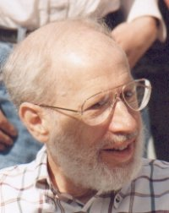
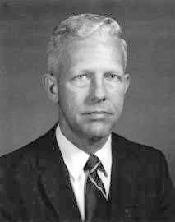
§1.1 什么是数据结构
  最小生成树算法
1956年，美国数学家、计算机科学家约瑟夫·克鲁斯克尔(Joseph Kruskal)
1957年，美国计算机科学家罗伯特·普里姆(Robert Prim)
分别提出了求解最小生成树问题的算法。

Slide 26
§1.1 什么是数据结构
  克鲁斯卡尔（Kruskal）算法
先构造一个只含n个顶点的图，然后依权值从小到大从连通网中选择边加入到图中去，并使图中不产生回路，直至图变成一棵树为止。

Slide 27
§1.1 什么是数据结构
  克鲁斯卡尔（Kruskal）算法
v₁
v₁
6
5
1
1
v₂
5
5
v₄
v₂
5
v₄
v₃
v₃
3
4
2
3
4
2
6
6
v₅
v₆
v₅
v₆

Slide 28
§1.1 什么是数据结构
  普利姆（Prim）算法
(1) G=(V, E) 是一个具有 n 个顶点的连通网络，
T=(U, TE)是G 的最小生成树，U是顶点集，TE是边集
(2)从 V 中任取一个顶点(如v₁)并入U中
(3)从那些一个端点已在 U 中，另一端点仍在 U 外的所有边中，找一条最短的边，把该边相邻顶点并入U中；
(4)如此进行下去，直到 n-1 次后，U=V，得到的最小生成树。

Slide 29
§1.1 什么是数据结构
  普利姆（Prim）算法
v₁
v₁
6
5
1
1
v₂
5
5
v₄
v₂
5
v₄
v₃
v₃
3
4
2
3
4
2
6
6
v₅
v₆
v₅
v₆

Slide 30
§1.1 什么是数据结构
  算法的实现重要吗？
《离散数学》课程学习过该算法思想
《运筹学》课程学习过该算法思想
计算机专业的《数据结构》课程是否重复？
不仅要懂得算法思想，还要会编程实现该算法。

Slide 31




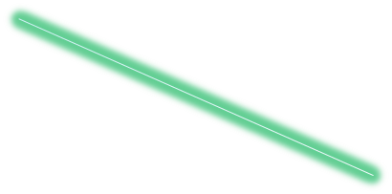

























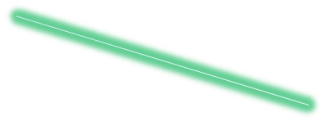







1
9
16
8
35
11
6
5
13
27
1
9
23
34
15
3
22
30
24
3
4
8
6
12
4
19
15

Slide 32
§1.1 什么是数据结构
如何用计算机解决问题
  (1)从具体问题抽象出一个适当的数学模型；
  (2)设计解此数学模型的算法；
  (3)编程，测试直至得到最终解答。

Slide 33
§1.1 什么是数据结构
《数据结构》课程介绍
  介于数学、计算机硬件和计算机软件三者之间的一门核心课程
数学
软件
硬件

Slide 34
§1.1 什么是数据结构
《数据结构》课程介绍
  例如：《离散数学》也研究图，但《数据结构》不仅考虑数据本身的数学性质，还要考虑数据如何在计算机中进行物理存储(硬件)，以及如何添加、删除、修改、查询等(软件)。

Slide 35
§1.2 基本概念和术语
一、数据与数据结构
二、数据类型
三、抽象数据类型

Slide 36
一、数据与数据结构
  数据（data)：所有能被输入到计算机中，且被计算机处理的符号的集合 ，是计算机操作的对象的总称。
  数据元素（data element）：是数据（集合）中的一个“个体”，是数据的基本单位，由若干个数据项组成，也称结点、元素、顶点或记录。

Slide 37
数据项：
是数据结构中讨论的最小单位。
例如：
描述一个学生基本信息的数据元素可以是
学号 | 姓名 | 性别 | 专业班级 | 出生日期 | 籍贯
年 | 月 | 日
称之为组合项

Slide 38
  数据对象：性质相同的数据元素的集合，是数据的子集。
  数据结构(data structure)：
  是指互相之间存在着一种或多种关系的数据元素的集合。
  或者说，数据结构是带结构的数据元素的集合。

Slide 39
  例：一个含12位数的十进制数可以用三个4位的十进制数表示
  3214, 6587, 9345
  a1(3214), a2(6587), a3(9345)
  在a1、a2、a3 之间存在“次序”关系： <a1,a2>、<a2,a3>
≠
3214，6587，9345
a1 a2 a3
6587，3214，9345
a2 a1 a3

Slide 40
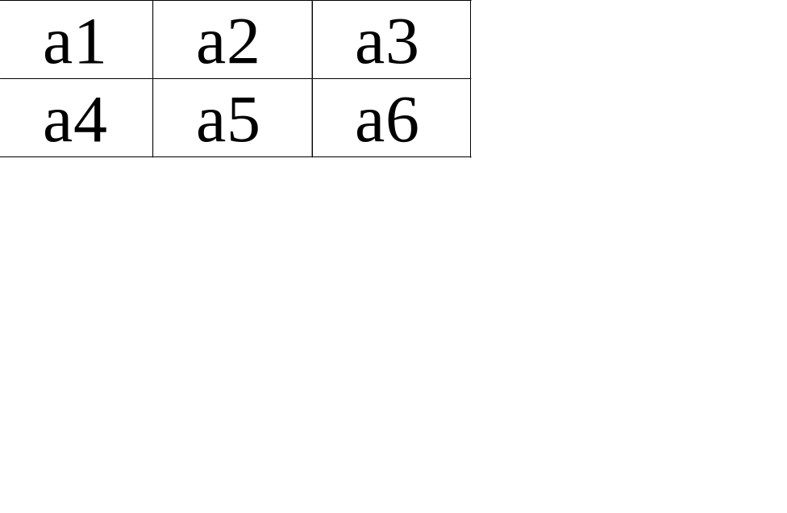
又例，在2行3列的二维数组{a1, a2, a3, a4, a5, a6}
行的次序关系:
列的次序关系:
row = {<a1,a2>,<a2,a3>,<a4,a5>,<a5,a6>}
col = {<a1,a4>,<a2,a5>,<a3,a6>}
a1 a3 a5
a2 a4 a6
a1 a2 a3
a4 a5 a6

Slide 41
再例，在一维数组 {a1, a2, a3, a4, a5, a6} 的数据元素之间存在如下的次序关系:
{<a_{i}, a_{i+1}>| i=1, 2, 3, 4, 5}
可见，不同的“关系”构成不同的“结构”。

Slide 42
数据的逻辑结构可归结为以下四类:p5图1.5
集合结构：数据元素间 “同属于一个集合”
线性结构：一个对一个
树形结构：一个对多个
图状结构：多个对多个

Slide 43
数据结构的形式定义为:
数据结构是一个二元组
Data_Structure = (D, S)
其中:D 是数据元素的有限集，
S 是 D上关系的有限集。

Slide 44
例：在计算机科学中，复数可取如下定义
Complex=（C，R）
其中，C是含两个实数集合{c1，c2}；
R={P}，P是定义在集合C上的一种关系{<c1，c2>} 。
例：p5 例1-5

Slide 45
  数据的逻辑结构：只抽象反映数据元素的逻辑关系。
数据的存储/物理结构：逻辑结构在存储器中的映象。
“数据元素”的映象 ？
“关系”的映象 ？

Slide 46
数据元素的映象方法：
用二进制位(bit)的位串表示数据元素。
(321)₁₀ = (501)₈ = (101000001)₂
A = (101)₈ = (001000001)₂

Slide 47

关系的映象方法：
（表示<x, y>的方法）
1、顺序映象
以相对的存储位置表示后继关系。
例如:令 y 的存储位置和 x 的存储位置之间差一个常量 C。
而 C 是一个隐含值，整个存储结构中只含数据元素本身的信息
x y

Slide 48
2、链式映象
以附加信息(指针)表示后继关系。
需要用一个和 x 在一起的附加信息指示 y 的存储位置。
y x

Slide 49
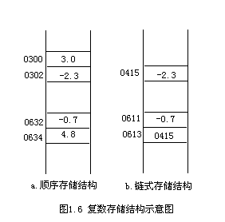

例如：复数z₁=3.0-2.3i，z₂=-0.7+4.8i的存储结构。p6图1.6
3.0
顺序存储结构
链式存储结构

Slide 50
二、数据类型
    在用高级程序语言编写的程序中，必须对程序中出现的每个变量、常量或表达式，明确说明它们所属的数据类型。

Slide 51
例：C语言中，提供
int, char, float等基本数据类型，
数组、结构体、共用体、枚举等构造数据类型
指针、空(void)类型等。
用户也可用typedef 自己定义数据类型
typedef struct {
int num;
char name[20];
float score;
} STUDENT;
STUDENT stu1,stu2, *p;

Slide 52
不同类型的变量，其所能取的值的范围不同，所能进行的操作不同。
数据类型 是一个 值的集合
和定义在此集合上的 一组操作
的总称。

Slide 53
数据类型可以分为两类: 一类是原子类型。另一类是结构类型。
引入数据类型的目的：
从硬件的角度看，是作为解释计算机内存中信息含义的一种手段。
对使用数据类型的用户来说，实现了信息的隐蔽，即将一切用户不必了解的细节都封装在类型中。

Slide 54
三、抽象数据类型
(Abstract Data Type 简称ADT)
ADT定义：
指一个数学模型以及定义在该模型上的一组操作。
“抽象”的意义在于数据类型的数学抽象特性。 （取决于逻辑特性与其在机器中表示和实现无关）

Slide 55
例如：
矩阵 +（求转置、加、乘、求逆、求特征值）
构成一个矩阵的抽象数据类型。

Slide 56
ADT的描述方法：
抽象数据类型可用三元组
（D，S，P）
表示。
其中：D 是数据对象；
S 是 D 上的关系集；
P 是对 D 的基本操作集。

Slide 57
ADT 抽象数据类型名 {
数据对象：〈数据对象的定义〉
数据关系：〈数据关系的定义〉
基本操作：〈基本操作的定义〉
} ADT 抽象数据类型名
其中基本操作的定义格式为:
基本操作名（参数表）
初始条件：〈初始条件描述〉
操作结果：〈操作结果描述〉

Slide 58
赋值参数:只为操作提供输入值。
引用参数:以&打头，除可提供输入值外，
还将返回操作结果。
初始条件:描述了操作执行之前数据结构和参数应满足的条件，若不满足，则操作失败，并返回相应出错信息。
操作结果:说明了操作正常完成之后，数据结构的变化状况和应返回的结果。若初始条件为空，则省略之。
例 P9例1-6

Slide 59
例如，抽象数据类型复数的定义：
ADT Complex {
数据对象：
D＝{e1,e2｜e1,e2∈RealSet }
数据关系：
R1＝{<e1,e2> | e1是复数的实数部分
| e2 是复数的虚数部分 }

Slide 60
基本操作：
AssignComplex( &Z, v1, v2 )
操作结果：构造复数 Z,其实部和虚部
分别被赋以参数 v1 和 v2 的值。
DestroyComplex( &Z)
操作结果：复数Z被销毁。
GetReal( Z, &realPart )
初始条件：复数已存在。
操作结果：用realPart返回复数Z的实部值。

Slide 61
GetImag( Z, &ImagPart )
初始条件：复数已存在。
操作结果：用ImagPart返回复数Z的虚部值。
Add( z1,z2, &sum )
初始条件：z1, z2是复数。
操作结果：用sum返回两个复数z1, z2 的
和值。
} ADT Complex

Slide 62
假设:z1和z2是上述定义的复数
则 Add(z1, z2, z3) 操作的结果
即为用户所求的结果
z3 = z1 + z2

Slide 63
ADT 有两个重要特征:
用ADT描述程序处理的实体时，强调的是其本质的特征、其所能完成的功能以及它和外部用户的接口（即外界使用它的方法）。
数据抽象：
将实体的外部特性和其内部实现细节分离，并且对外部用户隐藏其内部实现细节。
数据封装：

Slide 64
ADT的表示和实现：
抽象数据类型需要通过固有数据类型(高级编程语言中已实现的数据类型)来实现。
例如，对以上定义的复数。

Slide 65
// -----存储结构的定义
typedef struct {
float realpart；
float imagpart；
}complex；
// -----基本操作的函数原型说明
void Assign( complex &Z,
float realval, float imagval )；
// 构造复数 Z,其实部和虚部分别被赋以
//参数 realval 和 imagval 的值

Slide 66
float GetReal( complex Z )；
// 返回复数 Z 的实部值
float Getimag( complex Z )；
// 返回复数 Z 的虚部值
void add( complex z1, complex z2,
complex &sum )；
// 以 sum 返回两个复数 z1, z2 的和

Slide 67
// -----基本操作的实现
void add( complex z1, complex z2,
complex &sum ) {
// 以 sum 返回两个复数 z1, z2 的和
sum.realpart = z1.realpart + z2.realpart;
sum.imagpart = z1.imagpart + z2.imagpart;
}
{ 其它省略 } 例 P12-13 例1-7

Slide 68
1.3 算法和算法分析
一、算法的定义
二、算法设计的原则
三、算法效率的衡量方法和准则
四、算法的存储空间需求

Slide 69
一、算法的定义
算法是对特定问题求解步骤的描述，是指令的有限序列。
一个算法必须满足以下五个重要特性：
1.有穷性 2.确定性 3.可行性
4.有输入 5.有输出

Slide 70
1.有穷性：对于任意一组合法输入值，在执行有穷步骤之后一定能结束，即算法中的每个步骤都能在有限时间内完成。
2.确定性：对于每种情况下所应执行的操作，在算法中都有确切的规定（无二义性），使算法的执行者或阅读者都能明确其含义及如何执行。并且在任何条件下，算法都只有一条执行路径。（同输入同输出）

Slide 71
3.可行性：算法中的所有操作都必须足够基本，都可以通过已经实现的基本操作运算有限次实现之。
4.有输入：有零个或多个输入，取自特定的对象集合。
5.有输出：有一个或多个输出，是算法进行信息加工后得到的结果。

Slide 72
二、算法设计的原则(要求)
设计算法时，通常应考虑达到以下目标：
1．正确性 correctness
2. 可读性 readability
3．健壮性 robustness
4．高效率与低存储量需求

Slide 73
1.正确性：在合理的数据输入下，能在有限的运算时间内得到正确结果。
对算法是否“正确”的理解可以有以下四个层次：
a．程序中不含语法错误；
b．程序对于几组输入数据能够得出满足要求的结果；
c．程序对于精心选择的、典型、苛刻且带有刁难性的几组输入数据能够得出满足要求的结果；
d．程序对于一切合法的输入数据都能得出满足要求的结果；

Slide 74
2.可读性：易于人对算法的理解；另一方面，晦涩难读的程序易于隐藏较多错误而难以调试；
3.健壮性：当输入的数据非法时，算法应当恰当地作出反映或进行相应处理，而不是产生莫名奇妙的输出结果。并且，处理出错的方法不应是中断程序的执行，而应是返回一个表示错误或错误性质的值，以便在更高的抽象层次上进行处理。

Slide 75
4.高效率与低存储量需求：
效率指的是算法执行时间。
存储量指的是算法执行过程中所需的最大存储空间。
两者都与问题的规模有关。

Slide 76
三、算法效率的衡量方法和准则
有两种衡量算法效率的方法:
1.事后统计法：利用计算机内记时功能，用一组或多组相同的统计数据区分。
2.事前分析估计法：求出算法的一个时间界限函数。（常用）

Slide 77
和算法执行时间相关的因素：
1．算法选用的策略
2．问题的规模
3．编写程序的语言
4．编译程序产生的机器代码的质量
5．计算机执行指令的速度

Slide 78
设解决一个问题的规模为n，基本操作被重复执行的次数是f(n)。
假如，随着问题规模 n 的增长，算法执行时间的增长率和 f(n) 的增长率相同，则可记作：
T (n) = O(f(n))
称T (n) 为算法的渐近时间复杂度，简称时间复杂度。

Slide 79
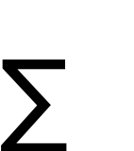
如何估算算法的时间复杂度？
算法 = 控制结构 + 原操作
（固有数据类型的操作）
算法的执行时间 =
原操作(i)的执行次数×原操作(i)的执行时间

Slide 80
从算法中选取一种对于所研究的问题来说是 基本操作 的原操作，以该基本操作 在算法中重复执行的次数 作为算法运行时间的衡量准则。

Slide 81
例1 两个矩阵相乘
void mult(int a[], int b[], int& c[] ) {
// 以二维数组存储矩阵元素，c 为 a 和 b 的乘积
for (i=1; i<=n; ++i)
for (j=1; j<=n; ++j) {
c[i,j] = 0;
for (k=1; k<=n; ++k)
c[i,j] += a[i,k]*b[k,j];
} //for
} //mult
基本操作: 乘法操作
时间复杂度: O(n³)

Slide 82
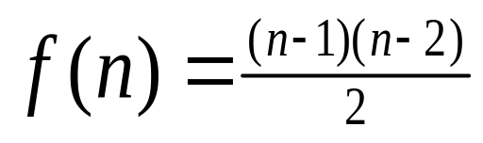
例2 {++x; s=0;}
T(n)=Ｏ(1)
例3 for (i=1; i<=n; ++i)
{++x; s+=x;}
T(n)= O(n)
例4 for( i=2; i<=n; ++i )
for( j=2; j<=i-1; ++j )
{ ++x; a[i,j]=x; }
T(n)= O(n²)

Slide 83
例5 int n=8, count=0;
for (int i=1; i<=n; i*=2)
count++;
T(n)= O(log₂n)
例6 int n=8, count=0;
for (int i=1; i<=n; i*=2)
for (int j=1; j<=n; j++)
count++;
T(n)= O(nlog₂n)

Slide 84
时间复杂度随n变化情况的比较
时间复杂度 | n=8(2³) | n=10 | n=100 | n=1000
O(1) | 1 | 1 | 1 | 1
O(log₂n) | 3 | 3.322 | 6.644 | 9.966
O(n) | 8 | 10 | 100 | 1000
O(nlog₂n) | 24 | 33.22 | 664.4 | 9966
O(n²) | 64 | 100 | 10000 | 10⁶
Ο(1)＜Ο(log₂n)＜Ο(n)＜Ο(n²)＜Ο(n³)＜Ο(2^{n})

Slide 85
例5 起泡排序
void bubble_sort(int& a[], int n) {
// 将 a 中整数序列重新排列成自小至大有序的整数序列。
for (i=n-1, change=TRUE; i>1 && change; --i)
} // bubble_sort
{ change = FALSE; // change 为元素进行交换标志
for (j=0; j<i; ++j)
if (a[j] > a[j+1])
{ a[j] ←→ a[j+1]; change = TRUE ;}
} // 一趟起泡
基本操作: 交换操作
时间复杂度: O(n²)

Slide 86
四、算法的存储空间需求
算法的空间复杂度:
S(n) = O( g(n) )
表示随着问题规模 n 的增大，算法运行所需存储量的增长率与 g(n) 的增长率相同。

Slide 87
算法的存储量包括：
（1）输入数据所占空间；
（2）程序本身所占空间；
（3）辅助变量所占空间。

Slide 88
数据结构的三个方面：
线性表
栈和队列
线性结构
串
数组和广义表
数据的逻辑结构
树形结构
非线性结构
图形结构
顺序存储
数据的存储结构
链式存储
数据的运算：查找、排序、插入、删除、修改等

